Slide 1
Campus Conquest
Abschlusspräsentation
Gruppe 8
Michael Sailer, Paul Preißner, Jonas Mayer,
Benedict Drechsler, Jean-Paul Vieira, Julian Frattini
[IN 0036] Praktikum Social Gaming

Slide 2
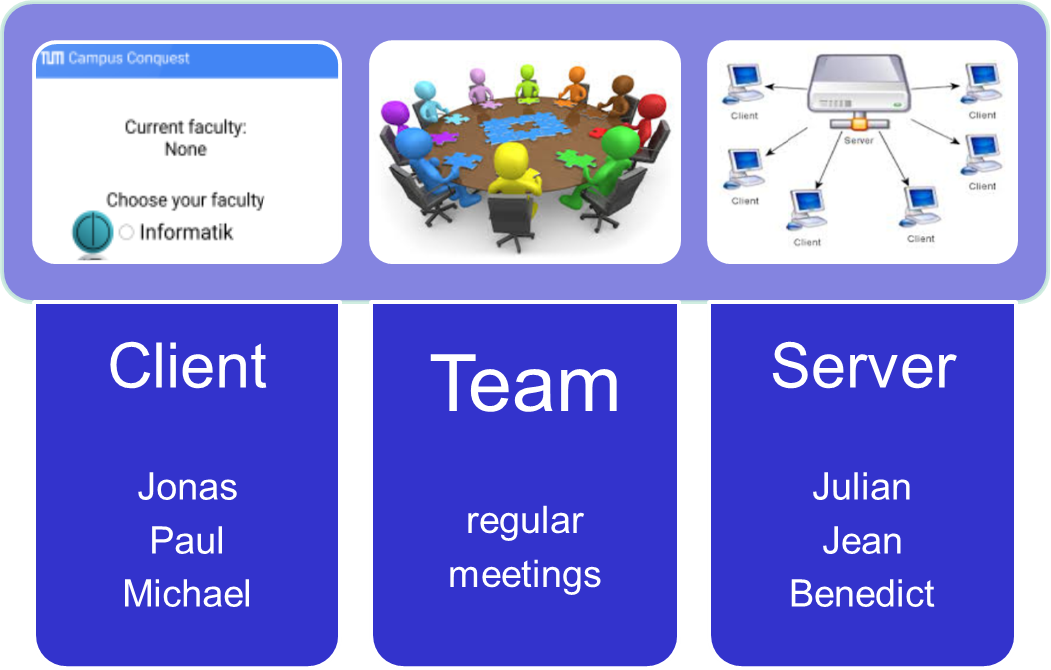
Team

Slide 3
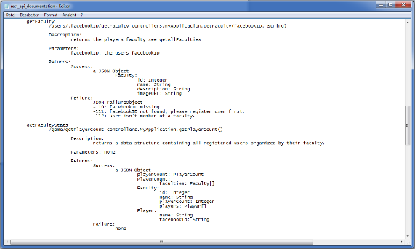
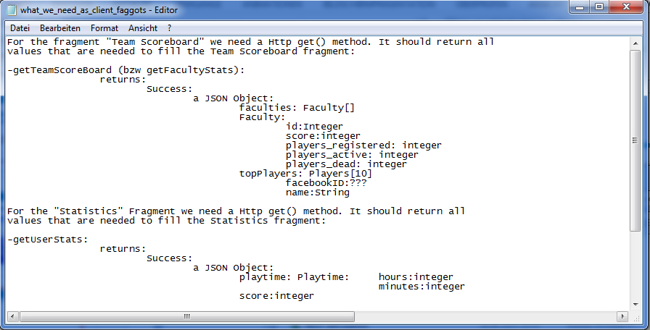
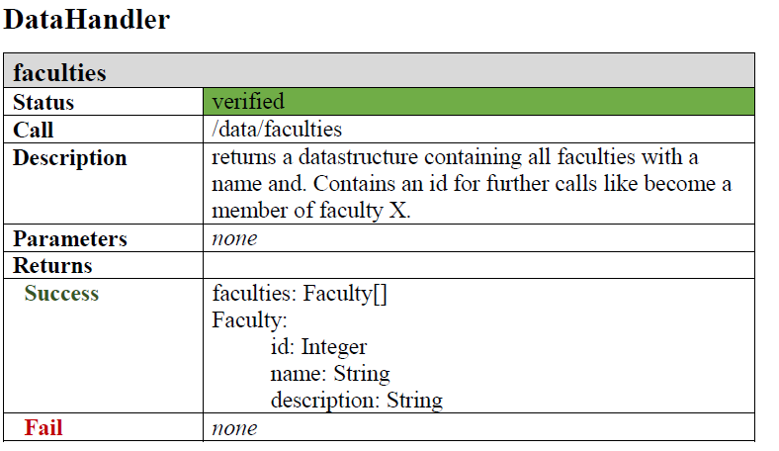
API Documentation
First:
Documentation on server side
Requests from client side
verified
Later:
implemented
buggy
missing
...

Slide 4
Vielen Dank
Für ihre
Aufmerksamkeit

